Slide 1
사원관리 프로그램 + 외근일지 작성 프로그램 소개
최하늘

Slide 2
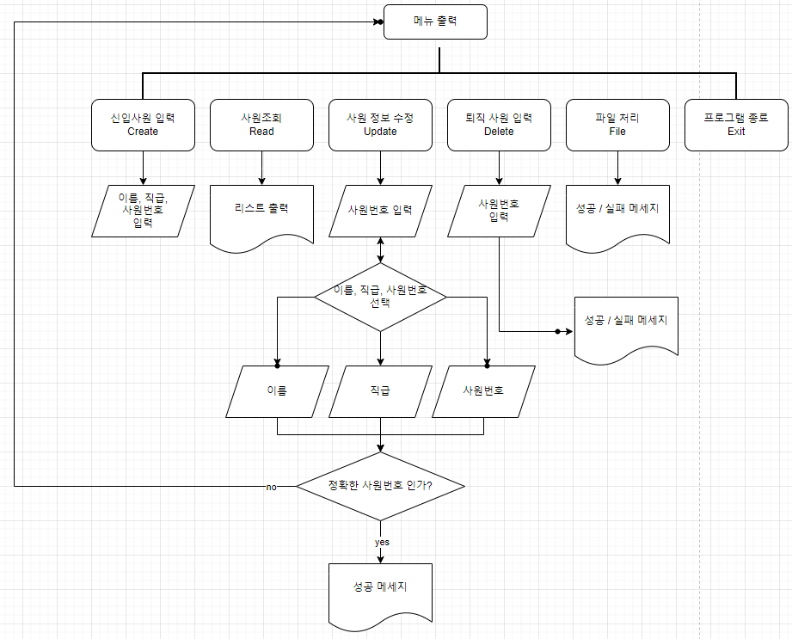
알고리즘

Slide 3
프로그램 소개
사원번호, 이름, 직급을 다루는 간단한 프로그램.
CRUD 가 가능하도록 제작하였음.
Hash Map 컬렉션을 사용함.
남편이 수제작으로 파일을 작성한다기에 외근 데이터 출력 프로그램을 만들었음.
Txt 파일을 읽고 txt 파일을 저장함.

Slide 4
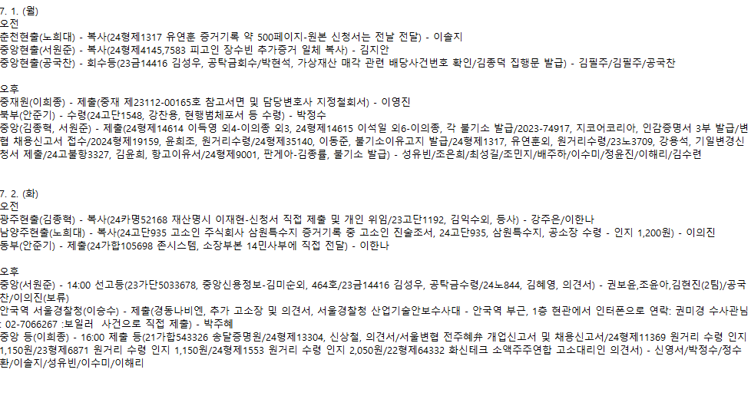
외근파일 다루는 프로그램 개발 이유
이런 txt 파일을 가지고

Slide 5
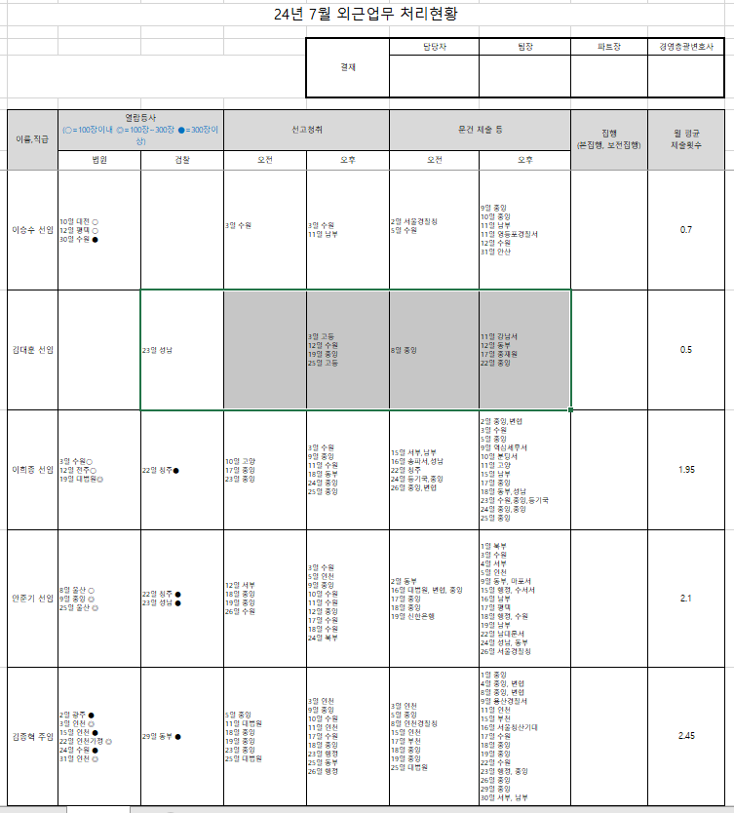
여기 엑셀에 채우는데
하나 하나 찾아서 적어야함.
엄청난 소요시간이 들음.
인간이 하기에 오류도 발생함.

Slide 6
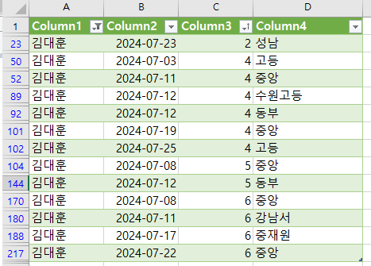
프로그램 결과
outPrint.txt 파일을 저장하여
엑셀에서 데이터를 불러온 후,
이런 식으로 이름 누르고 필터 돌리고
세번째 칼럼을 오름차순으로 정렬하면
엑셀 파일에 넣을 데이터를 손쉽게
얻을 수 있음.

Slide 7


더 나아가야 할 점.
Out.txt 파일을 입력해서 out.xls파일을 만드는 게 좋겠음.

